Slide 1

CHÀO MỪNG CÁC EM
ĐẾN VỚI TIẾT HỌC MỚI

Slide 2



MĨ THUẬT 4
CHỦ ĐỀ 3: SỰ THÚ VỊ CỦA MÀU SẮC
BÀI 5: PHONG CẢNH QUÊ HƯƠNG
(Tiết 1)

Slide 3
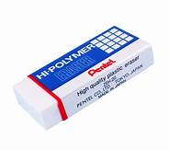

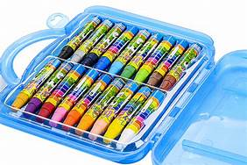


ĐỒ DÙNG HỌC TẬP
Notes:
Và để tiết học diễn ra suông sẽ hơn, các bạn không phải chạy tới chạy lui để tìm dụng cụ vẽ thì thầy trò mình sẽ cùng kiểm lại một số thứ cần chuẩn bị các bạn nhé!
Các bạn chuẩn bị vở bài tập mĩ thuật 4. bút chì, cục gôm, màu vẽ. Các bạn có thể dùng màu sáp hoặc màu nước. Nếu dùng màu nước thì các bạn chuẩn bị thêm cọ vẽ, khay pha màu, ly nước và khăn lau nhé!
Và sau đây, chúng ta sẽ xem những mục tiêu chúng ta cần đạt được trong bài học này nhé!

Slide 4

I. KHÁM PHÁ

Slide 5
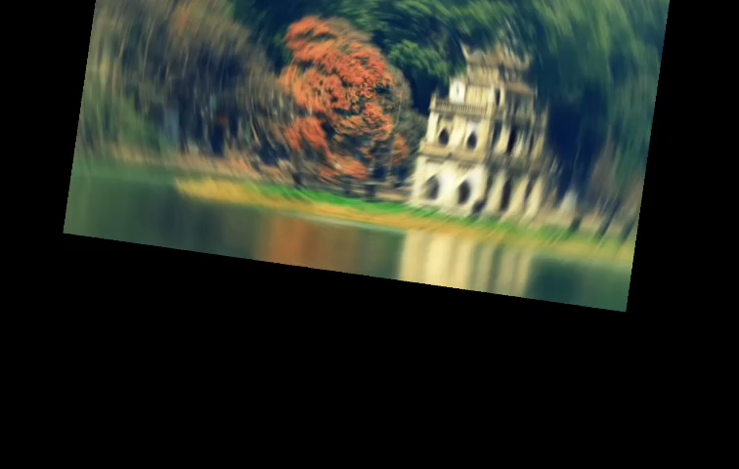

Slide 6

I. Quan sát nhận xét
Có những hình ảnh nào có trong đoạn phim?
+Ngoài cảnh vật còn có hình ảnh gì khác?
+Kể tên một số cảnh đẹp mà em biết?

Slide 7
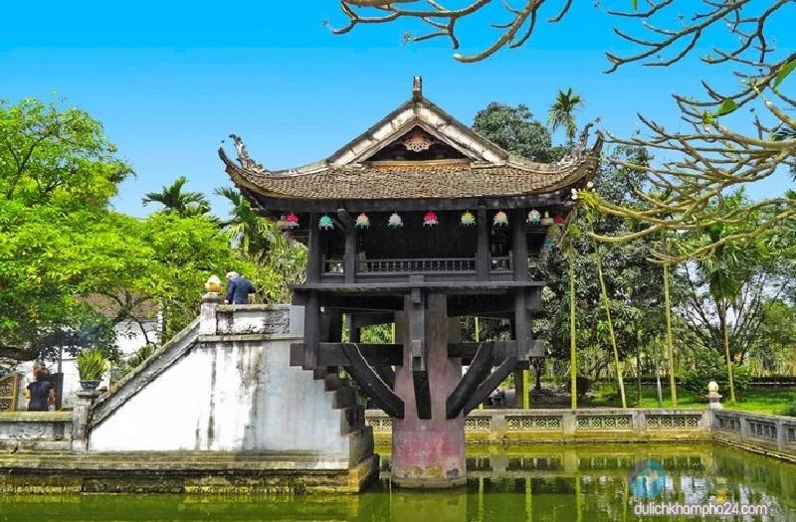

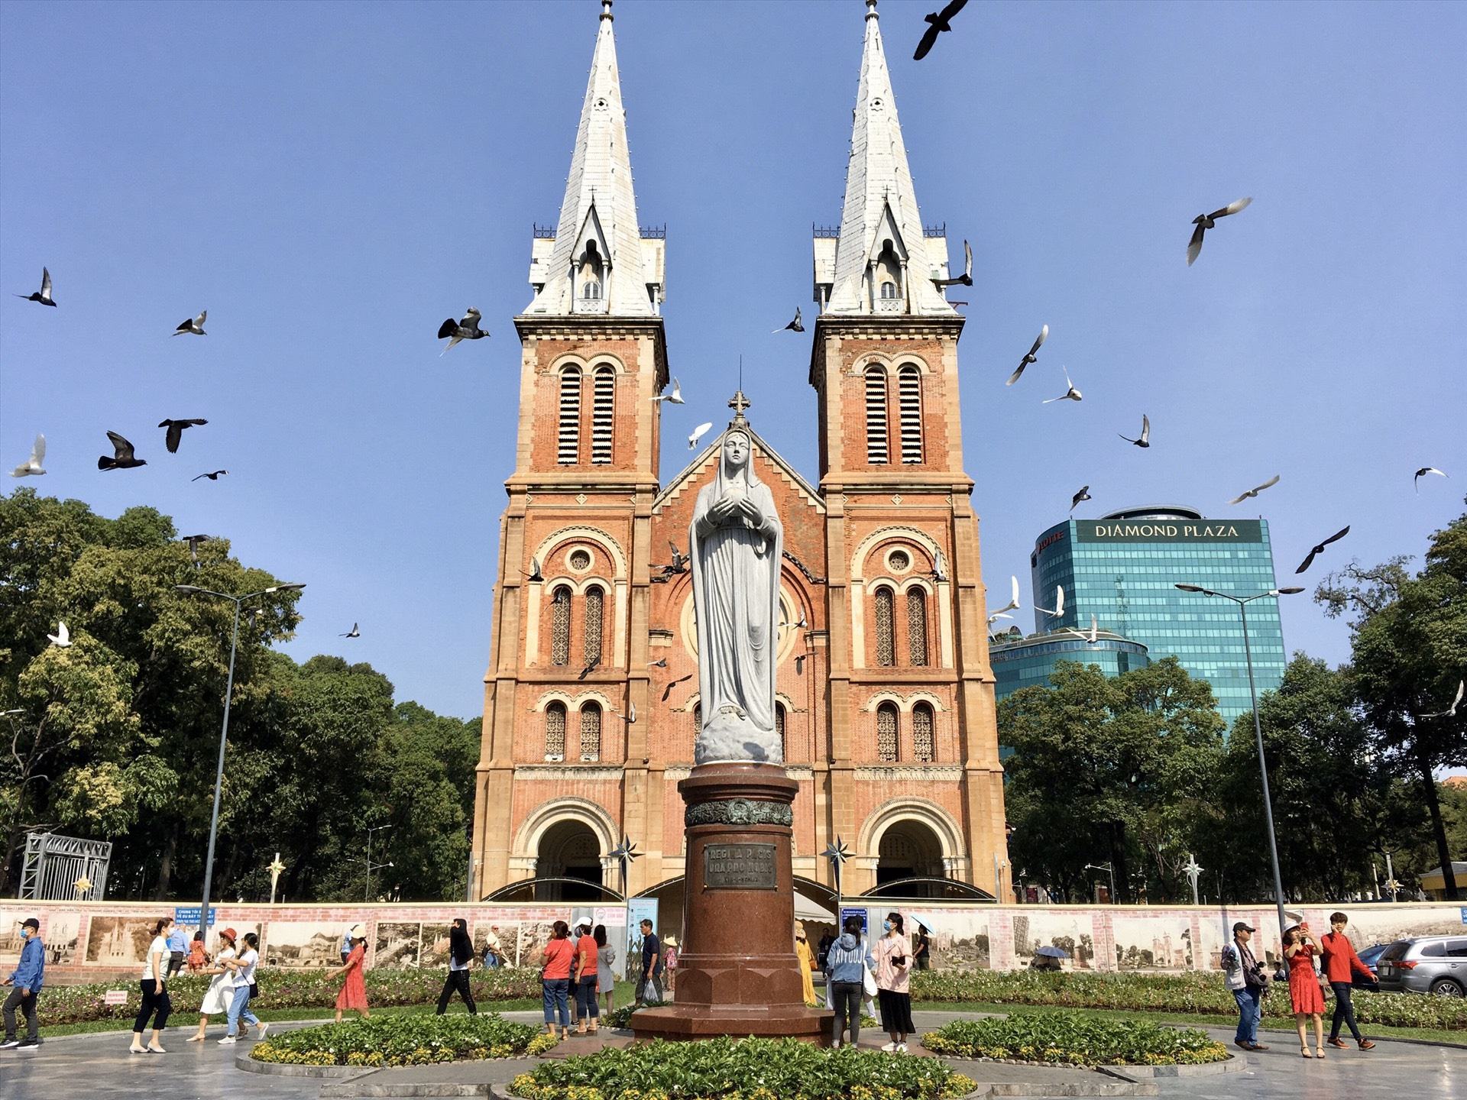
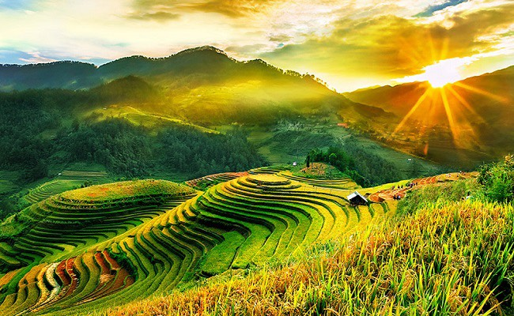
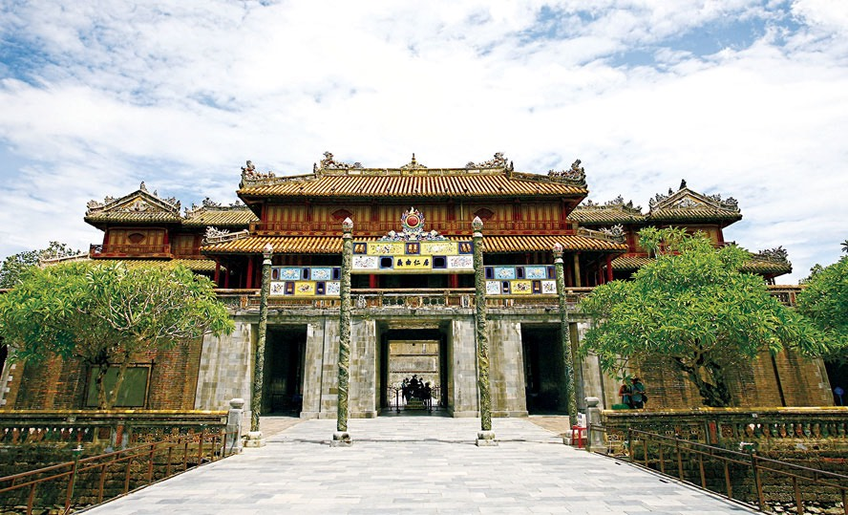
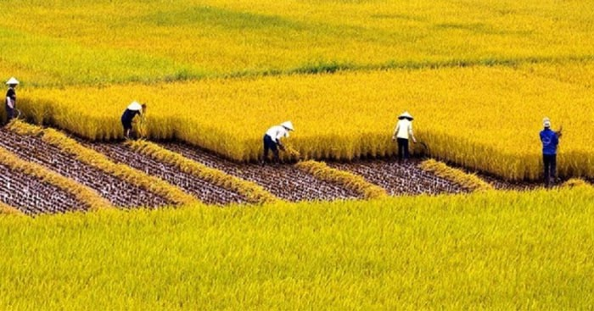
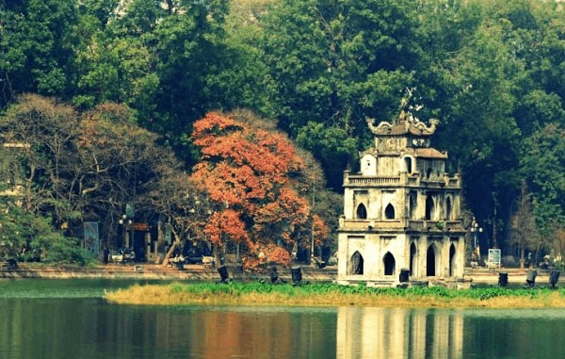
Tranh phong cảnh mô tả vẻ đẹp của thiên nhiên với trời, mây, núi non, sông suối, biển, cây cối, ruộng đồng, nhà cửa. Trong tranh có thể có người hoặc không.

Slide 8

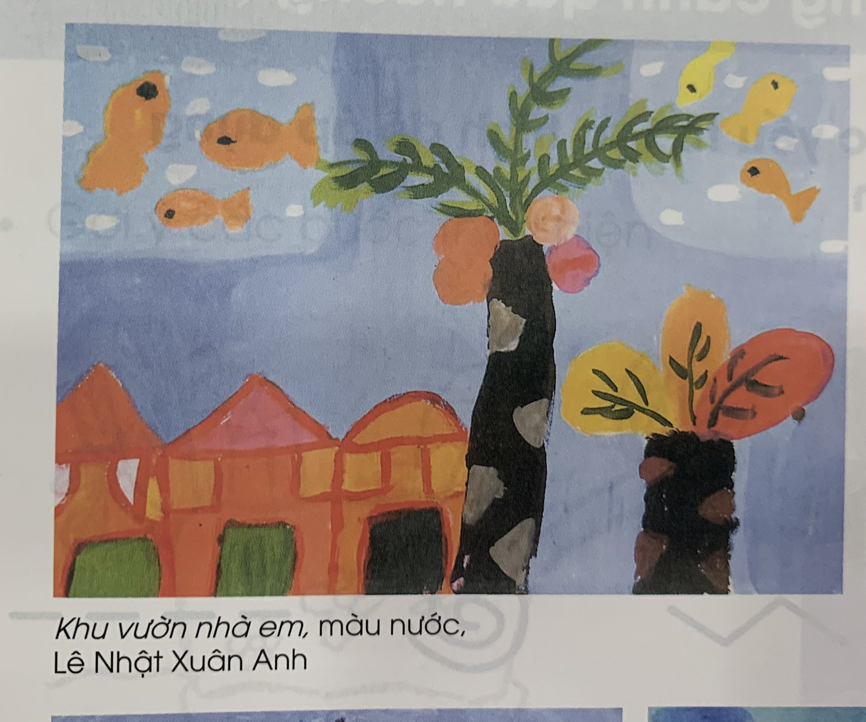
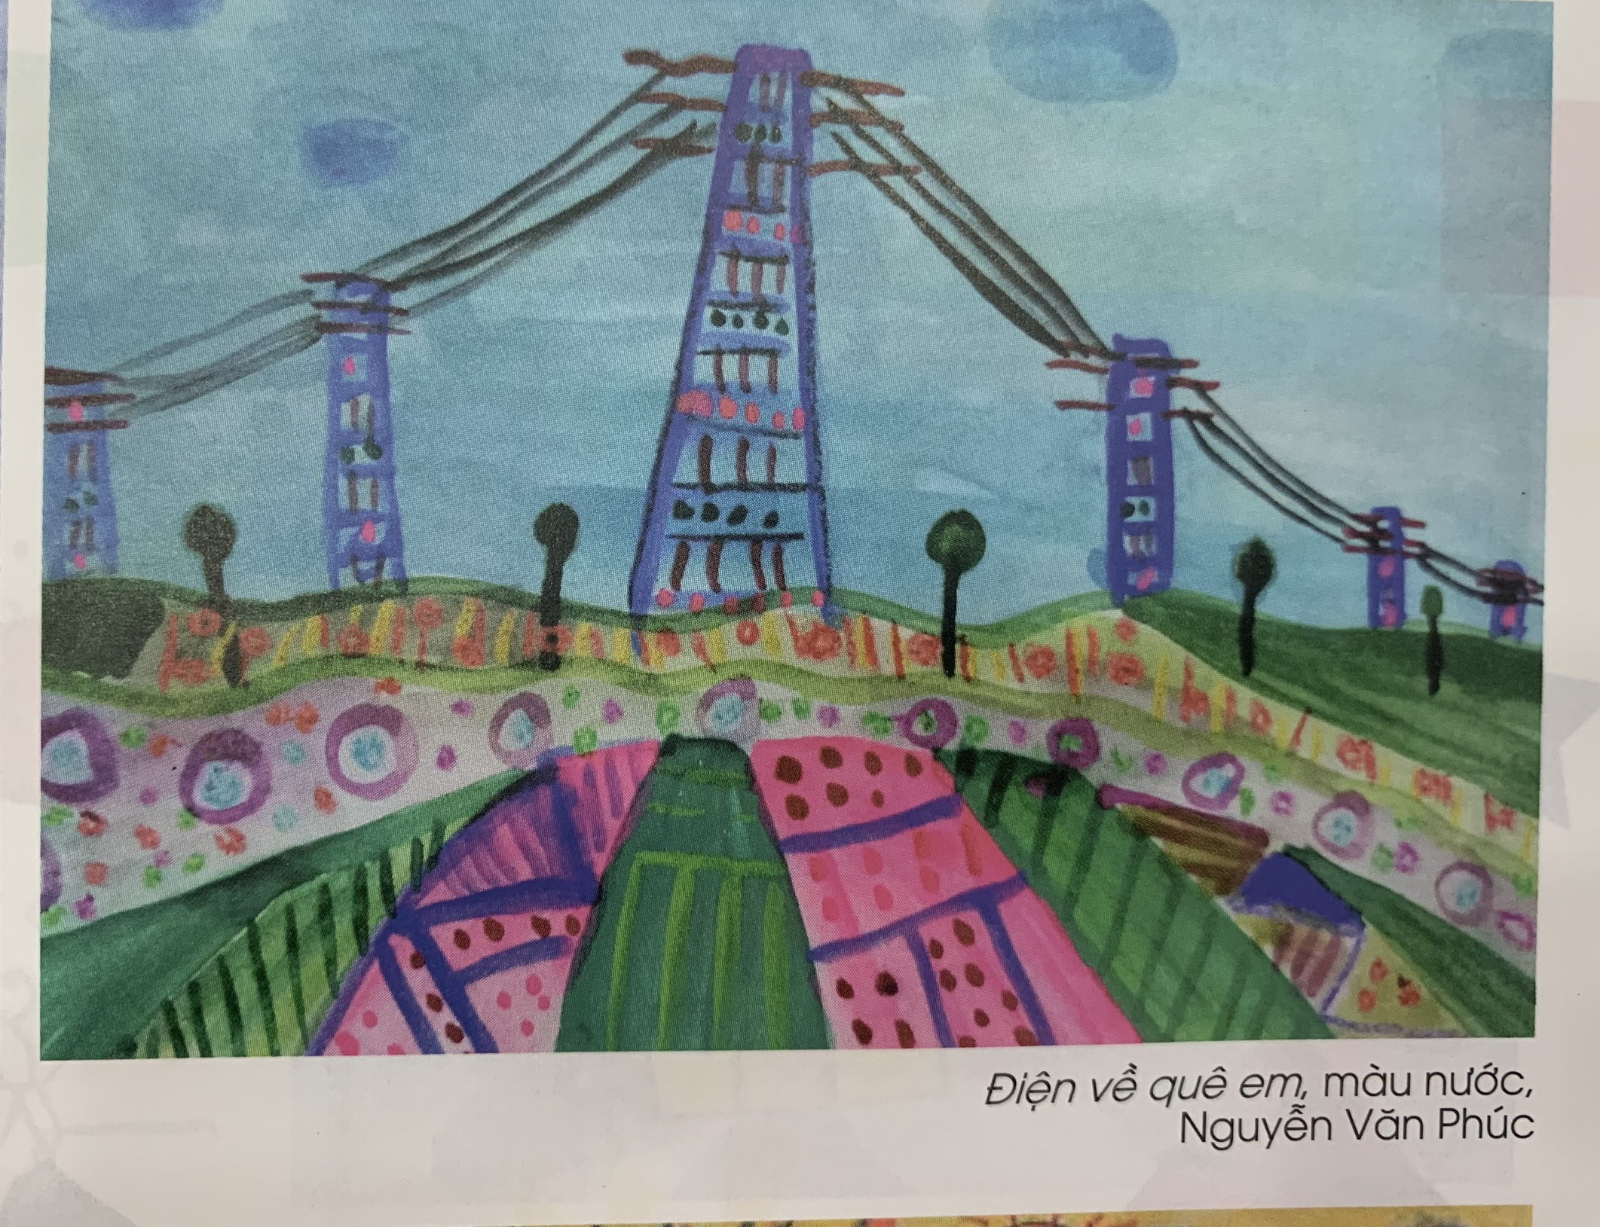
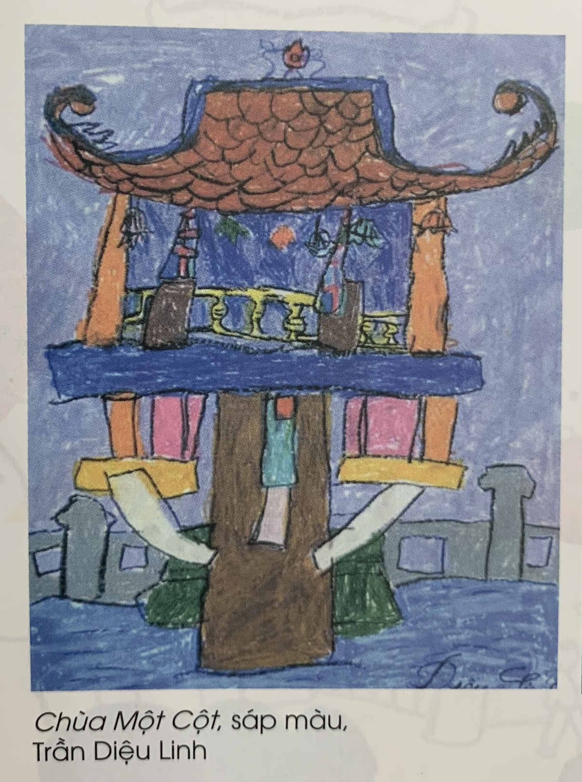
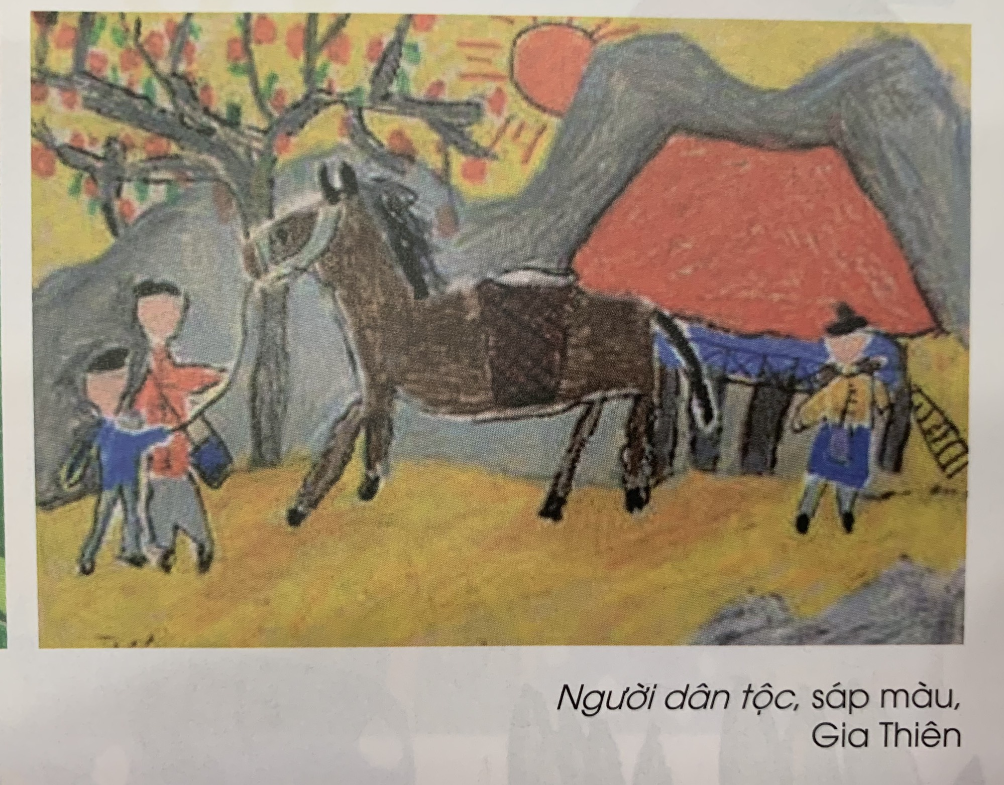
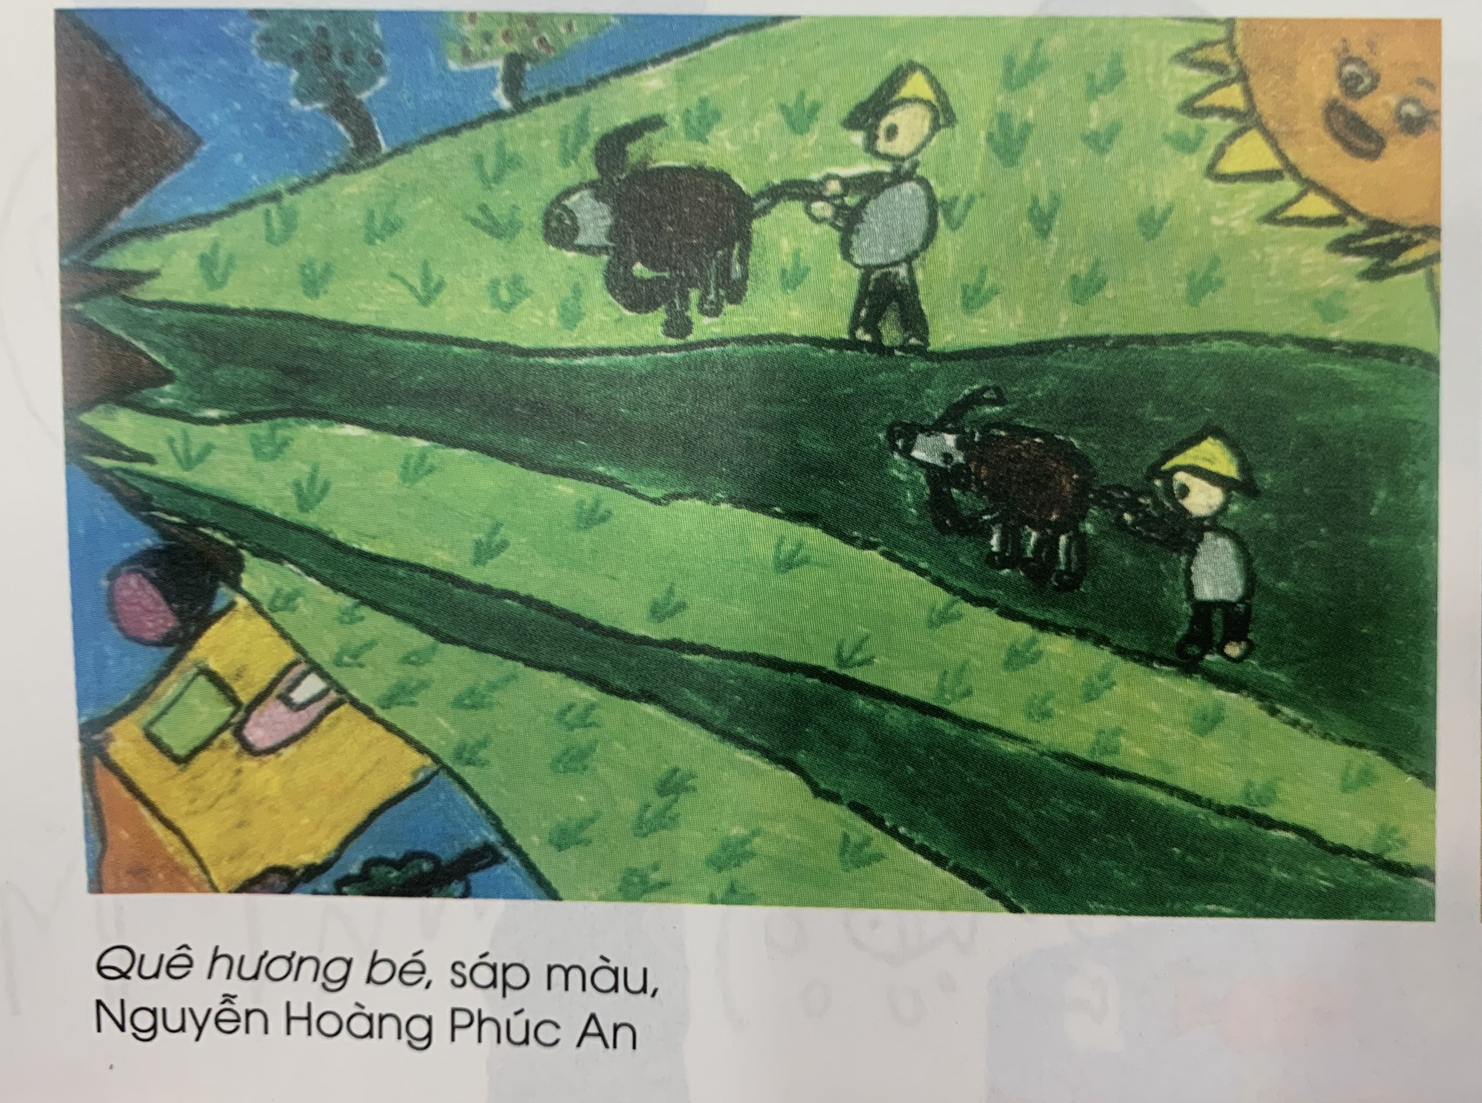

Slide 9
Em hãy nêu sự khác nhau giữa phong cảnh trong tự nhiên và trong tranh ?

Slide 10
II. CÁCH VẼ

Slide 11
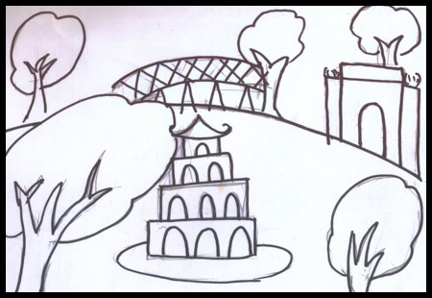
Bước 1: Vẽ hình ảnh chính, phụ.

Slide 12
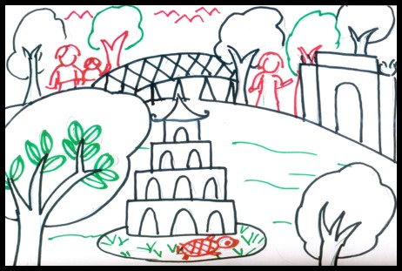
Bước 2: Vẽ chi tiết

Slide 13
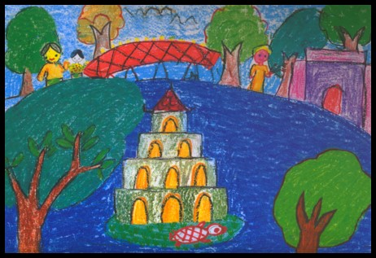
Bước 3: Vẽ màu

Slide 14
TÓM TẮT CÁCH VẼ
Bước 1: Vẽ hình ảnh chính, phụ.
Bước 2: Vẽ chi tiết
Bước 3: Vẽ màu

Slide 15

Vậy là chúng ta tìm hiểu và chỉ ra các bước vẽ tranh phong cảnh ở hoạt động 2.
TIẾT HỌC CỦA CHÚNG TA ĐẾN ĐÂY LÀ HẾT RỒI, CHÚC CÁC EM CHĂM NGOAN HỌC GIỎI
XIN CHÀO CÁC EM!

Slide 16

CHÀO MỪNG CÁC EM
ĐẾN VỚI TIẾT 2
MĨ THUẬT 4
CHỦ ĐỀ 3: SỰ THÚ VỊ CỦA MÀU SẮC
BÀI 5: PHONG CẢNH QUÊ HƯƠNG
(Tiết 2)

Slide 17

HOẠT ĐỘNG 3: Vẽ tranh về phong cảnh quê hương.
* Câu hỏi gợi mở:
+ Em sẽ vẽ về cảnh vật gì? Phong cảnh vật đó ở đâu?
+ Đó là nơi em đã đến cùng với người thân trong gia đình hay là nơi em biết?
+ Em sẽ sắp xếp cảnh vật trong bài vẽ như thế nào?
+ Em sẽ vẽ màu như thế nào để tạo ấn tượng cho phong cảnh cho bài vẽ…?

Slide 18
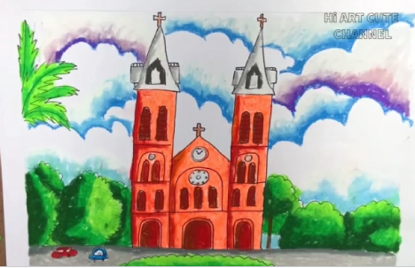
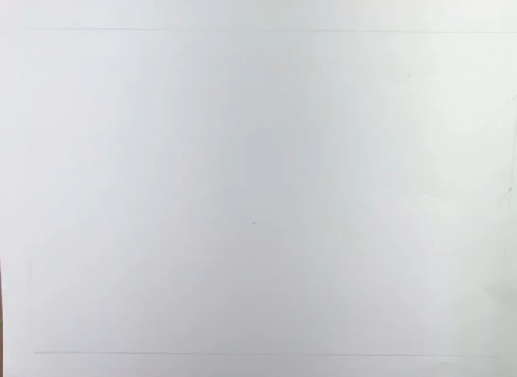
GỢI Ý
CÁCH VẼ

Slide 19
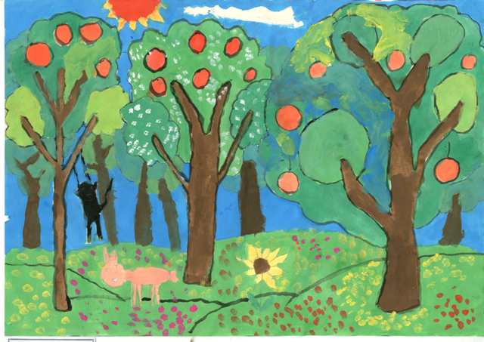
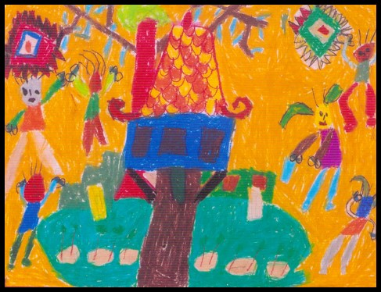
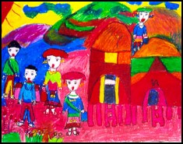
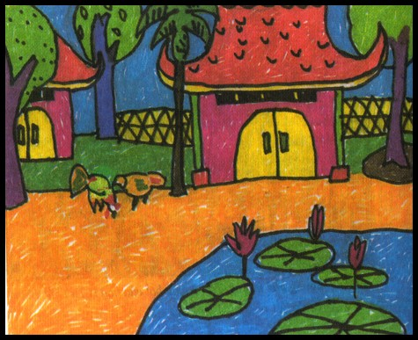
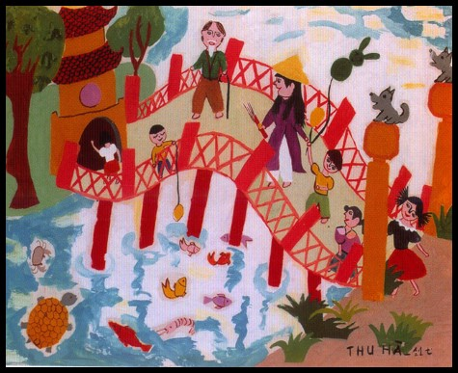
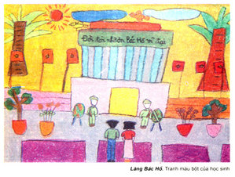
THAM KHẢO

Slide 20
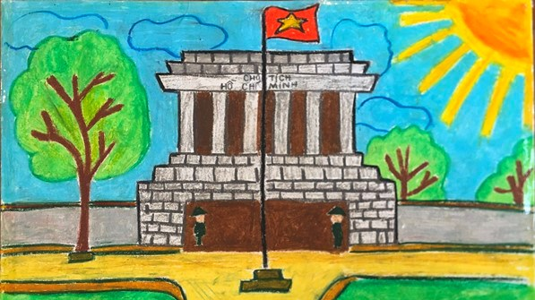
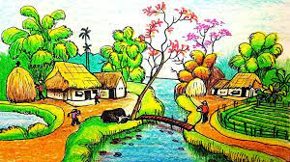
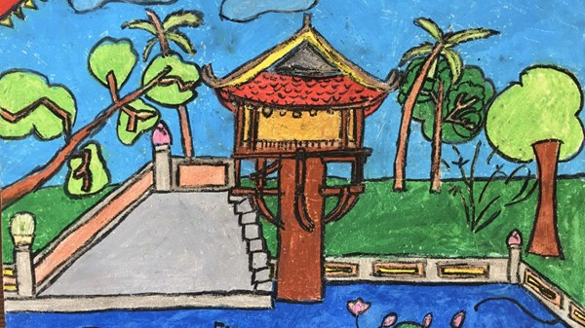
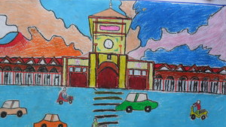

Slide 21
III.THỰC HÀNH

Slide 22
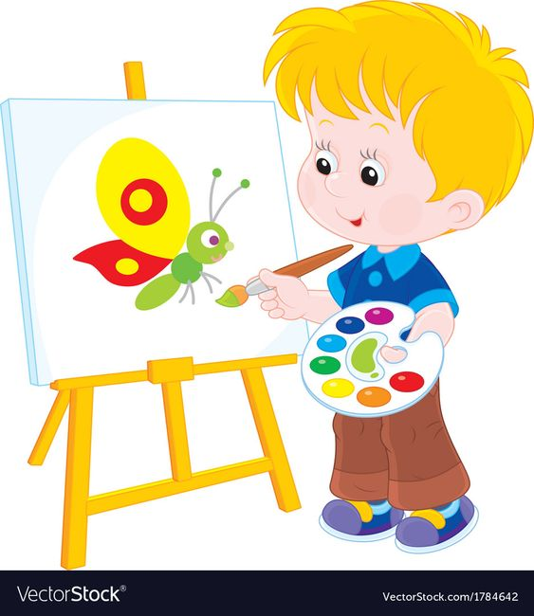
Em hãy vẽ một bức tranh
“Phong cảnh quê hương” đơn giản

Slide 23
TIÊU CHÍ THỰC HIỆN
+ Bố cục hình vẽ (cân đối với tờ giấy)
+ Các hình ảnh phụ
(làm cho tranh sinh động)
+ Màu sắc (tươi sáng, có đậm, có nhạt)

Slide 24

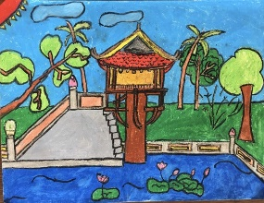
* HOẠT ĐỘNG 4: Trưng bày sản phẩm và chia sẻ.

Slide 25

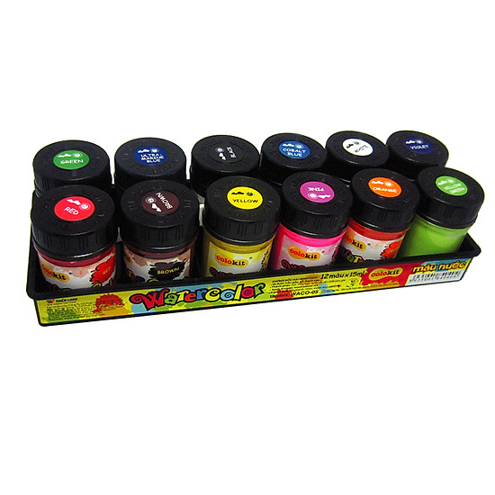

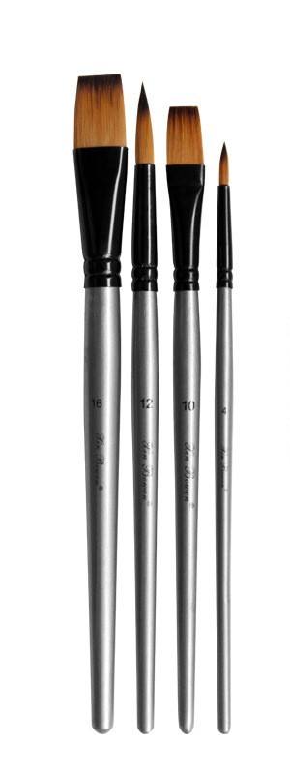
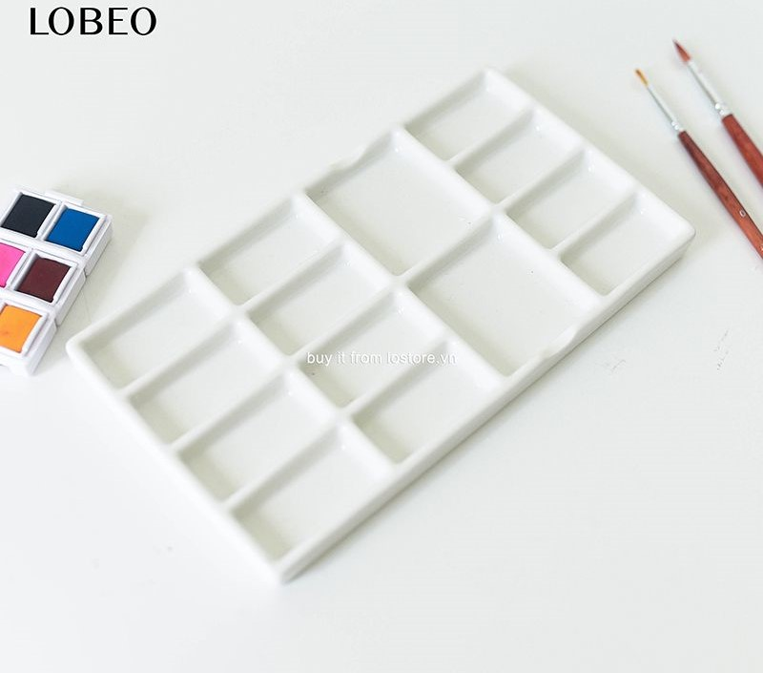

CỦNG CỐ - DẶN DÒ
Notes:
Sau khi hoàn thành bài các em chụp sản phẩm gửi cho GVCN hoặc GVMT cơ sở và đừng quên chuẩn bị dụng cụ học tập cho tiết học tiếp theo nhé. Mong sẽ nhận được thật nhiều bài vẽ đẹp, sáng tạo từ các em!

Slide 26
TIẾT HỌC CỦA CHÚNG TA ĐẾN ĐÂY LÀ HẾT, CHÚC CÁC EM CHĂM NGOAN HỌC GIỎI
XIN CHÀO CÁC EM

